Slide 1

Thứ … ngày … tháng … năm …
Tiếng Việt
ÔN TẬP CUỐI HỌC KÌ 1
(Tiết 3)

Slide 2


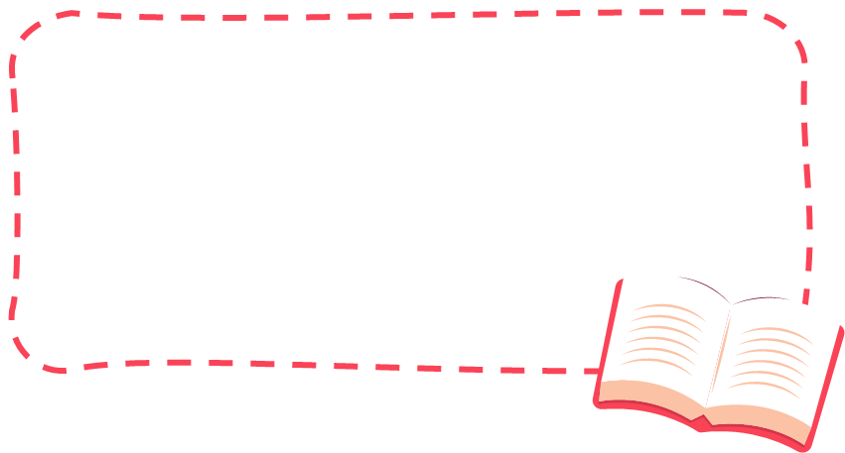

MỤC TIÊU
- Ôn luyện về danh từ, động từ, tính từ, đại từ.
- Viết được câu theo yêu cầu.
- Biết chọn các câu hỏi phù hợp để hoàn chỉnh đoạn phỏng vấn.

Slide 3


KHỞI ĐỘNG

Slide 4



Quà sinh nhật
Sinh nhật năm nay của tôi, bạn bè đến chơi vui vẻ quá. Trinh, bạn thân nhất của tôi cũng tới. Tôi kéo Trinh vào ngồi giữa bạn bè. Trinh mở chiếc lẵng mây nhỏ, thận trọng lấy ra mấy bông hồng vàng. Mấy bạn xúm lại, trầm trồ nhìn ngắm. Trinh lại khẽ nâng lên một cành ổi còn nguyên cả lá và lúc lỉu đến năm, sáu quả. Lại những tiếng xuýt xoa. Trinh cười:
– Trang còn nhớ chùm ổi này không? Quả của cây ổi găng góc ao đấy!
Tôi “à” lên một tiếng, mi mắt bỗng nong nóng. Tôi nhớ ra rồi. Mấy tháng trước, tôi có lên nhà Trinh chơi. Trinh dẫn tôi vào vườn, bí mật:
– Lại đây tớ cho xem cái này, hay lắm!
Đến góc ao, Trinh vít cành ổi xa nhất xuống, chỉ cho tôi xem một chùm hoa trắng muốt:

Slide 5
– Cậu xem, thích không? Cả một chùm mọc sát nhau nhé! Cây ổi này là giống ổi găng, ngon nhất vườn đấy. Quả to, cùi dày, ăn giòn và thơm chẳng kém gì lê. Tớ phát hiện ra chùm hoa này, tuyệt không? Một, hai, ba… sáu, bảy, tám… phải hơn chục hoa là ít. Mà lại nở chụm vào một đầu cành mới thích chứ!
Thấy tôi chăm chú nhìn chùm hoa ổi, Trinh nói tiếp: – Tớ có một dự định này, Trang ạ. Rất thú vị nhé!
Tôi gặng hỏi mãi, Trinh cũng không chịu nói. Trinh bảo muốn dành cho tôi một sự bất ngờ.
Và bây giờ thì chùm ổi đã chín vàng trên hai bàn tay tôi. Nâng chùm ổi trên tay, giọng tôi run run:
– Dự định Trinh nói dạo ấy là chuyện này đây phải không?
Trinh vẫn lặng lẽ cười, chỉ gật đầu không nói. Cảm ơn Trinh quá. Món quà Trinh mang đến cho tôi mới quý giá làm sao! Nó là cả một tấm lòng trân trọng của Trinh đã ấp ủ nâng niu, hằng nghĩ đến bao ngày nay.
Theo Trần Hoài Dương

Slide 6
Ôn luyện về từ loại

Slide 7
1. Xếp các từ in đậm trong đoạn văn sau vào nhóm thích hợp:
Danh từ
Động từ
Tính từ
Đại từ
Trinh dẫn tôi vào vườn, bí mật:
– Lại đây tớ cho xem cái này, hay lắm!
Đến góc ao, Trinh vít cành ổi xa nhất xuống, chỉ cho tôi xem một chùm hoa trắng muốt:
– Cậu xem, thích không? Cả một chùm mọc sát nhau nhé! Cây ổi này là giống ổi găng, ngon nhất vườn đấy. Quả to, cùi dày, ăn giòn và thơm chẳng kém gì lê. Tớ phát hiện ra chùm hoa này, tuyệt không? Một, hai, ba… sáu, bảy, tám… phải hơn chục hoa là ít. Mà lại nở chụm vào một đầu cành mới thích chứ!
Thấy tôi chăm chú nhìn chùm hoa ổi, Trinh nói tiếp:
– Tớ có một dự định này, Trang ạ. Rất thú vị nhé!
Theo Trần Hoài Dương

Slide 8





TRÒ CHƠI
ONG VỀ TỔ

Slide 9


Mỗi nhóm xếp các từ vào nhóm thích hợp.
Nhóm nào hoàn thành nhanh và đúng nhất là nhóm chiến thắng.

Slide 10
1. Xếp các từ in đậm trong đoạn văn sau vào nhóm thích hợp:
Danh từ
Trinh dẫn tôi vào vườn, bí mật:
– Lại đây tớ cho xem cái này, hay lắm!
Đến góc ao, Trinh vít cành ổi xa nhất xuống, chỉ cho tôi xem một chùm hoa trắng muốt:
– Cậu xem, thích không? Cả một chùm mọc sát nhau nhé! Cây ổi này là giống ổi găng, ngon nhất vườn đấy. Quả to, cùi dày, ăn giòn và thơm chẳng kém gì lê. Tớ phát hiện ra chùm hoa này, tuyệt không? Một, hai, ba… sáu, bảy, tám… phải hơn chục hoa là ít. Mà lại nở chụm vào một đầu cành mới thích chứ!
Thấy tôi chăm chú nhìn chùm hoa ổi, Trinh nói tiếp:
– Tớ có một dự định này, Trang ạ. Rất thú vị nhé!
Theo Trần Hoài Dương

Slide 11
DANH TỪ
vườn
ao
ổi găng
quả
hoa

Slide 12
1. Xếp các từ in đậm trong đoạn văn sau vào nhóm thích hợp:
Động từ
Trinh dẫn tôi vào vườn, bí mật:
– Lại đây tớ cho xem cái này, hay lắm!
Đến góc ao, Trinh vít cành ổi xa nhất xuống, chỉ cho tôi xem một chùm hoa trắng muốt:
– Cậu xem, thích không? Cả một chùm mọc sát nhau nhé! Cây ổi này là giống ổi găng, ngon nhất vườn đấy. Quả to, cùi dày, ăn giòn và thơm chẳng kém gì lê. Tớ phát hiện ra chùm hoa này, tuyệt không? Một, hai, ba… sáu, bảy, tám… phải hơn chục hoa là ít. Mà lại nở chụm vào một đầu cành mới thích chứ!
Thấy tôi chăm chú nhìn chùm hoa ổi, Trinh nói tiếp:
– Tớ có một dự định này, Trang ạ. Rất thú vị nhé!
Theo Trần Hoài Dương

Slide 13
Động từ
dẫn
vít
phát hiện
nở

Slide 14
1. Xếp các từ in đậm trong đoạn văn sau vào nhóm thích hợp:
Tính từ
Trinh dẫn tôi vào vườn, bí mật:
– Lại đây tớ cho xem cái này, hay lắm!
Đến góc ao, Trinh vít cành ổi xa nhất xuống, chỉ cho tôi xem một chùm hoa trắng muốt:
– Cậu xem, thích không? Cả một chùm mọc sát nhau nhé! Cây ổi này là giống ổi găng, ngon nhất vườn đấy. Quả to, cùi dày, ăn giòn và thơm chẳng kém gì lê. Tớ phát hiện ra chùm hoa này, tuyệt không? Một, hai, ba… sáu, bảy, tám… phải hơn chục hoa là ít. Mà lại nở chụm vào một đầu cành mới thích chứ!
Thấy tôi chăm chú nhìn chùm hoa ổi, Trinh nói tiếp:
– Tớ có một dự định này, Trang ạ. Rất thú vị nhé!
Theo Trần Hoài Dương

Slide 15
xa
Tính từ
trắng muốt
dày
giòn
thơm

Slide 16
1. Xếp các từ in đậm trong đoạn văn sau vào nhóm thích hợp:
Đại từ
Trinh dẫn tôi vào vườn, bí mật:
– Lại đây tớ cho xem cái này, hay lắm!
Đến góc ao, Trinh vít cành ổi xa nhất xuống, chỉ cho tôi xem một chùm hoa trắng muốt:
– Cậu xem, thích không? Cả một chùm mọc sát nhau nhé! Cây ổi này là giống ổi găng, ngon nhất vườn đấy. Quả to, cùi dày, ăn giòn và thơm chẳng kém gì lê. Tớ phát hiện ra chùm hoa này, tuyệt không? Một, hai, ba… sáu, bảy, tám… phải hơn chục hoa là ít. Mà lại nở chụm vào một đầu cành mới thích chứ!
Thấy tôi chăm chú nhìn chùm hoa ổi, Trinh nói tiếp:
– Tớ có một dự định này, Trang ạ. Rất thú vị nhé!
Theo Trần Hoài Dương

Slide 17
Đại từ
tớ
tôi

Slide 18
2. Ôn luyện sử dụng đại từ

Slide 19

2. Chọn đại từ phù hợp trong khung thay cho mỗi trong đoạn văn sau:
ai, đó, nó, ta
Thầy mỉm cười rồi nói:
– Lúa gạo quý vì phải đổ bao mồ hôi mới làm ra được. Vàng cũng quý vì rất đắt và hiếm. Còn thì giờ đã qua thì không ai lấy lại được, đáng quý lắm. Nhưng lúa gạo, vàng bạc, thì giờ vẫn chưa phải là quý nhất. Ai làm ra lúa gạo, vàng bạc, biết dùng thì giờ? chính là người lao động các em ạ. Không có người lao động thì không có lúa gạo, không có vàng bạc, nghĩa là tất cả mọi thứ đều không có, và thì giờ cũng trôi qua một cách vô vị mà thôi.
Theo Trịnh Mạnh

Slide 20
THẢO LUẬN NHÓM ĐÔI

Slide 21


TRÌNH BÀY TRƯỚC LỚP

Slide 22
ai, đó, nó, ta
Thầy mỉm cười rồi nói:
– Lúa gạo quý vì phải đổ bao mồ hôi mới làm ra được. Vàng cũng quý vì  rất đắt và hiếm. Còn thì giờ đã qua thì không ai lấy lại được, đáng quý lắm. Nhưng lúa gạo, vàng bạc, thì giờ vẫn chưa phải là quý nhất. Ai làm ra lúa gạo, vàng bạc, biết dùng thì giờ?  chính là người lao động các em ạ. Không có người lao động thì không có lúa gạo, không có vàng bạc, nghĩa là tất cả mọi thứ đều không có, và thì giờ cũng trôi qua một cách vô vị mà thôi.
Theo Trịnh Mạnh
ta
nó
ai
Đó

Slide 23

Ôn luyện về đại từ nghi vấn

Slide 24
3. Thực hiện yêu cầu:
a. Dựa vào nội dung bài đọc “Lễ ra mắt Hội Nhi đồng Cứu quốc” trang 72, 73 và các câu trả lời của bạn Chương, thay bằng các câu hỏi phù hợp để hoàn chỉnh đoạn phỏng vấn sau:
b. Chỉ ra các đại từ đã sử dụng ở bài tập a.

Slide 25
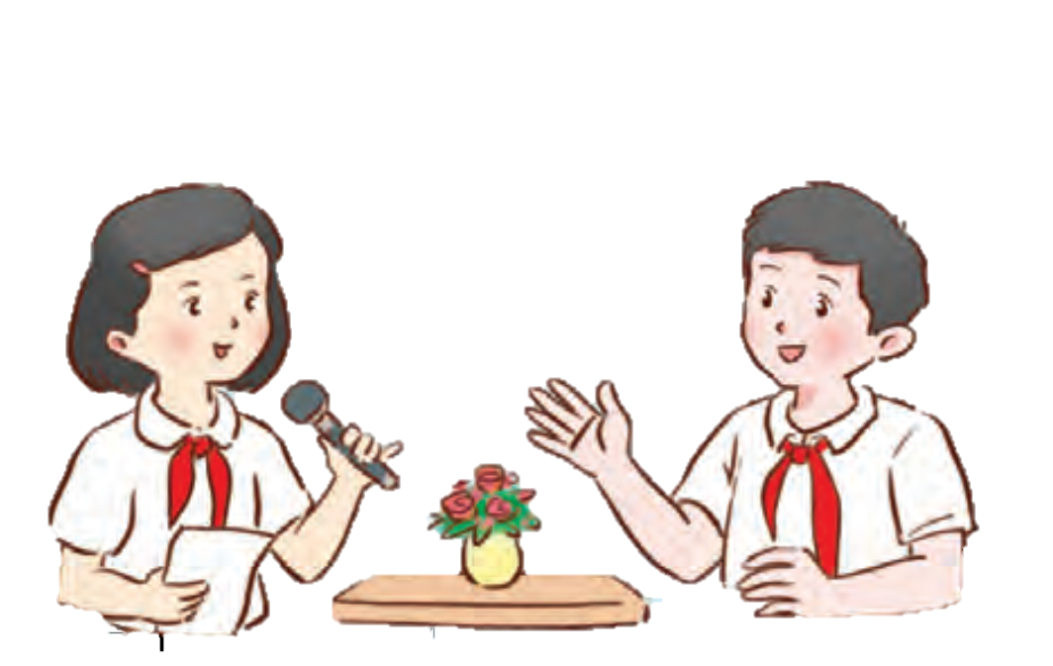
Phóng viên: – Đố bạn biết ?
Chương: – Hội Nhi đồng Cứu quốc được thành lập vào ngày 15 tháng 5 năm 1941 tại thôn Nà Mạ.
Phóng viên: – Khi mới thành lập, ?
Chương: – Hội có 5 đội viên.
Phóng viên: – ?
Chương: – Kim Đồng, Cao Sơn,
Thuỷ Tiên, Thanh Thuỷ, Thanh Minh.
Phóng viên: – ? ?
Chương: – Tớ thích nhất bí danh Kim Đồng, vì bí danh mang ý nghĩa “chú bé gang thép”.

Slide 26
THẢO LUẬN NHÓM

Slide 27
TRÌNH BÀY TRƯỚC LỚP

Slide 28
Phóng viên: – Đố bạn biết ?
Chương: – Hội Nhi đồng Cứu quốc được thành lập vào ngày 15 tháng 5 năm 1941 tại thôn Nà Mạ.
Phóng viên: – Khi mới thành lập, ?
Chương: – Hội có 5 đội viên.
Phóng viên: – ?
Chương: – Kim Đồng, Cao Sơn, Thuỷ Tiên, Thanh Thuỷ, Thanh Minh.
Phóng viên: – ? ?
Chương: – Tớ thích nhất bí danh Kim Đồng, vì bí danh mang ý nghĩa “chú bé gang thép”.
Hội Nhi đồng Cứu quốc được thành
lập vào thời gian nào? Ở đâu?
Hội có bao nhiêu đội viên?
Bí danh của các đội viên là gì?
Bạn thích nhất bí danh nào? Vì sao?

Slide 29
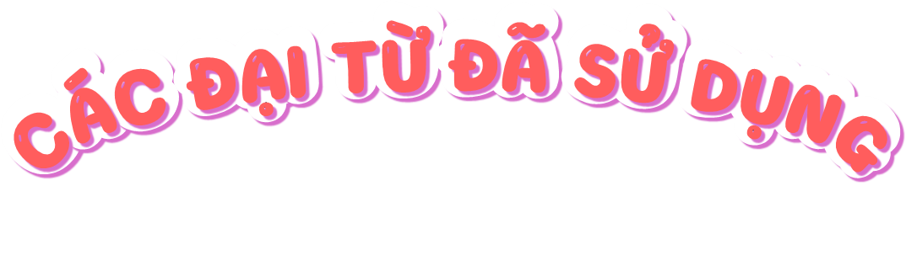

Slide 30
Phóng viên: – Đố bạn biết ?
Chương: – Hội Nhi đồng Cứu quốc được thành lập vào ngày 15 tháng 5 năm 1941 tại thôn Nà Mạ.
Phóng viên: – Khi mới thành lập, ?
Chương: – Hội có 5 đội viên.
Phóng viên: – ?
Chương: – Kim Đồng, Cao Sơn, Thuỷ Tiên, Thanh Thuỷ, Thanh Minh.
Phóng viên: – ? ?
Chương: – Tớ thích nhất bí danh Kim Đồng, vì bí danh mang ý nghĩa “chú bé gang thép”.
Hội Nhi đồng Cứu quốc được thành
lập vào thời gian nào? Ở đâu?
Hội có bao nhiêu đội viên?
Bí danh của các đội viên là gì?
Bạn thích nhất bí danh nào? Vì sao?

Slide 31
CÁC ĐẠI TỪ ĐÃ SỬ DỤNG
CÁC ĐẠI TỪ ĐÃ SỬ DỤNG
nào, đâu, bao nhiêu, gì, nào, sao.

Slide 32
VẬN DỤNG

Slide 33
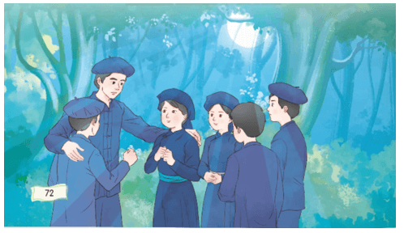
Viết 1 – 2 câu nêu suy nghĩ, cảm xúc của em về lễ ra mắt Hội Nhi đồng Cứu quốc.

Slide 34

TẠM BIỆT VÀ HẸN GẶP LẠI
TẠM BIỆT VÀ HẸN GẶP LẠI

